Slide 1
ГБОУ ЛО «Сланцевская школа-интернат»
Методическая тема:
Коррекция мелкой моторики, необходимое условие для качества обучения обучающихся с умеренной и тяжелой умственной отсталостью
Учитель начальных классов: Воробьева О.В.
2020 -2021 уч.год

Slide 2
Задачи: - воздействие на биологически активные точки организма; - улучшение координации и точности движения рук (пальцев); - стимулировать речевую активность

Slide 3
Трудности при недоразвитии мелкой моторики
- Обучающиеся не способны провести прямые линии (вертикальные и горизонтальные.
- Испытывают трудности формирования правильной траектории движений при выполнении графического элемента.
Отсутствует желание рисовать, лепить, заниматься ручным трудом.
Нарушение речи или ее отсутствие.

Slide 4
Влияние мелкой моторики на работу организма ребенка
Работа головного мозга
Состояние желудка
Состояние кишечника
Работа печени и почек
Работа сердца

Slide 5
Влияние мелкой моторики на эмоциональное состояние ребенка (определенный палец борется)
Тревога
Страх
Гнев и обида
Грусть и нерешительность
Уверенность (помогает)

Slide 6
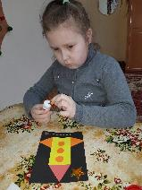
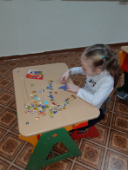
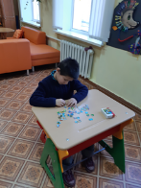
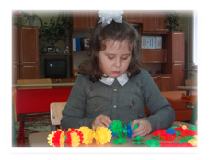
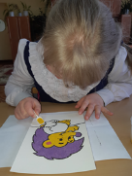
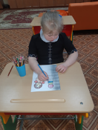
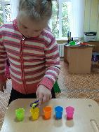
Фотогаллерея «Коррекция мелкой моторики»
Составление пазлов
Выкладывание узора из камешков
Аппликация из бумаги
Конструирование
Аппликация из песка
Раскрашивание карандашами
Сортировка

Slide 7
Вывод: В результате коррекционной работы над мелкой моторикой, у обучающихся наблюдается динамика: - обучающиеся самостоятельно застегивают/расстегивают одежду; -стали с удовольствием раскрашивать, лепить из пластилина; - наблюдается речевая активность

